Slide 1


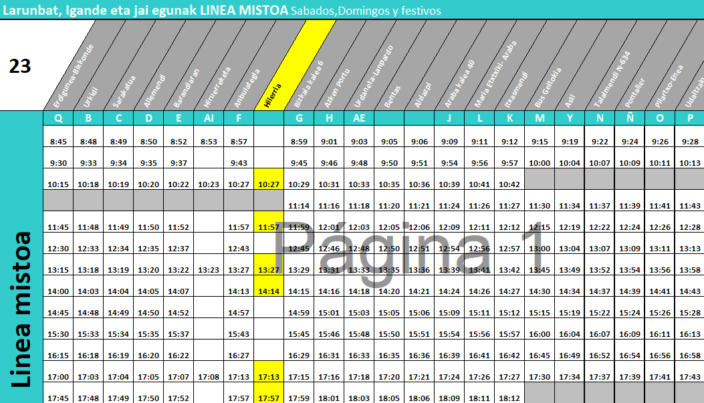
SANTU GUZIEN EGUNEKO ZERBITZU BEREZIA
Servicio especial del día de todos los santos
2025/11/01 & 2025/11/02

Slide 2
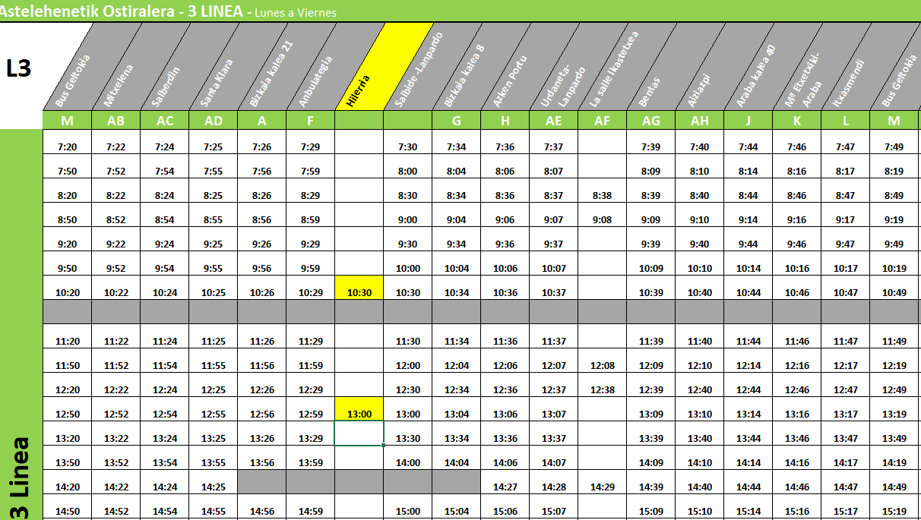
SANTU GUZIEN EGUNA DELA ETA ZERBITZU BEREZIA
Servicio especial con motivo del día de todos los santos
2025/10/30 - 2025/10/31

